Slide 1


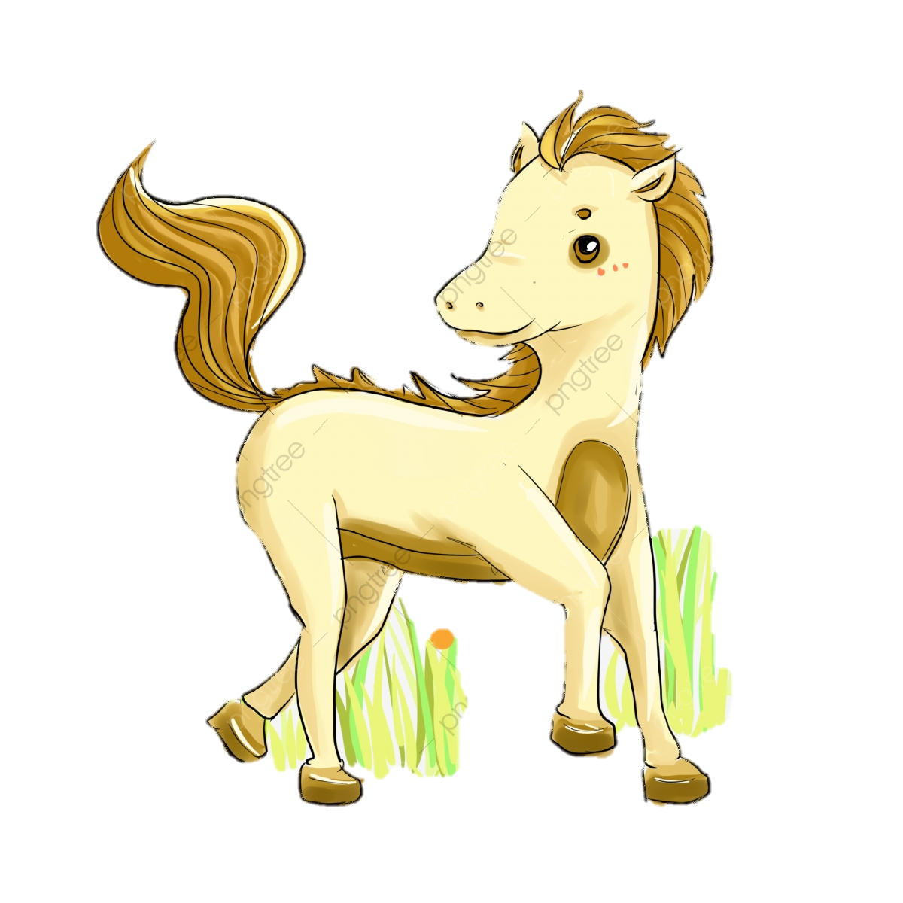
TẬP ĐỌC
TUỔI NGỰA

Slide 2






Hãy chọn ý đúng nhất.
Câu 1: Qua bài Cánh diều tuổi thơ, tác giả muốn nói điều gì về cánh diều?
A. Cánh diều là kỉ niệm đẹp đẽ của tuổi thơ.
B. Cánh diều khơi gợi ước mơ đẹp cho tuổi thơ.
C. Cánh diều đem đến bao niềm vui cho tuổi thơ.
KHỞI ĐỘNG
Câu 2: Hai câu văn: “Cánh diều mềm mại như cánh bướm. Tiếng sáo diều vi vu trầm bổng.”, tác giả đã sử dụng những giác quan nào?
A. Thính giác (tai)
B. Thị giác (mắt)
C. Cả hai đáp án trên

Slide 3

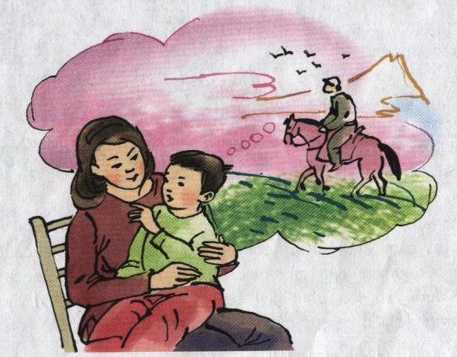
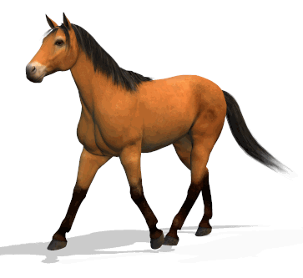
Tập đọc
Tuổi Ngựa

Slide 4


Tuổi Ngựa
(trích)
Ngựa con sẽ đi khắp
Trên những cánh đồng hoa
Lóa màu trắng hoa mơ
Trang giấy nguyên chưa viết
Con làm sao ôm hết
Mùi hoa huệ ngạt ngào
Gió và nắng xôn xao
Khắp đồng hoa cúc dại.
Tuổi con là tuổi Ngựa
Nhưng mẹ ơi, đừng buồn
Dẫu cách núi cách rừng
Dẫu cách sông cách biển
Con tìm về với mẹ
Ngựa con vẫn nhớ đường.
Xuân Quỳnh
Mẹ ơi, con tuổi gì?
Tuổi con là tuổi Ngựa
Ngựa không yên một chỗ
Tuổi con là tuổi đi …
- Mẹ ơi, con sẽ phi
Qua bao nhiêu ngọn gió
Gió xanh miền trung du
Gió hồng vùng đất đỏ
Gió đen hút đại ngàn
Mấp mô triền núi đá…
Con mang về cho mẹ
Ngọn gió của trăm miền.

Slide 5

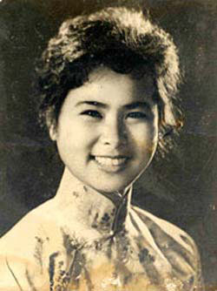





Nhà thơ Xuân Quỳnh
Xuân Quỳnh: (1942 - 1988), tên đầy đủ là Nguyễn Thị Xuân Quỳnh. Bà là nhà thơ nữ xuất sắc trong nền thơ hiện đại Việt Nam. Năm 2001 bà được tặng Giải thưởng Nhà nước về văn học nghệ thuật.

Slide 6



TUỔI NGỰA
(trích)
3
Ngựa con sẽ đi khắp
Trên những cánh đồng hoa
Lóa màu trắng hoa mơ
Trang giấy nguyên chưa viết
Con làm sao ôm hết
Mùi hoa huệ ngạt ngào
Gió và nắng xôn xao
Khắp đồng hoa cúc dại.
Tuổi con là tuổi Ngựa
Nhưng mẹ ơi, đừng buồn
Dẫu cách núi cách rừng
Dẫu cách sông cách biển
Con tìm về với mẹ
Ngựa con vẫn nhớ đường.
Xuân Quỳnh
1
Mẹ ơi, con tuổi gì?
Tuổi con là tuổi Ngựa
Ngựa không yên một chỗ
Tuổi con là tuổi đi …
- Mẹ ơi, con sẽ phi
Qua bao nhiêu ngọn gió
Gió xanh miền trung du
Gió hồng vùng đất đỏ
Gió đen hút đại ngàn
Mấp mô triền núi đá…
Con mang về cho mẹ
Ngọn gió của trăm miền.
2
4

Slide 7






Luyện đọc

Slide 8
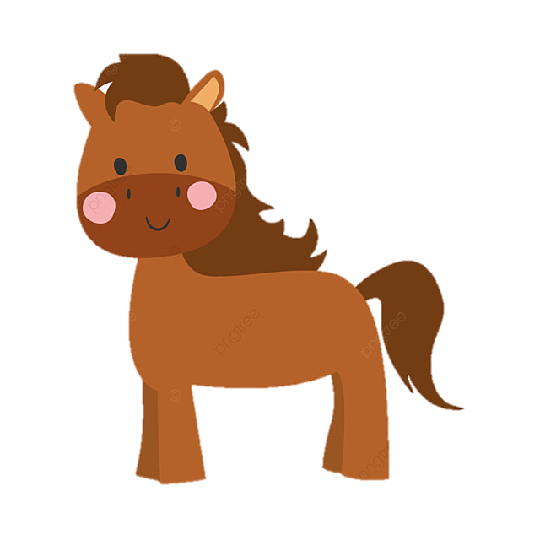
TUỔI NGỰA
(trích)
3
Ngựa con sẽ đi khắp
Trên những cánh đồng hoa
Lóa màu trắng hoa mơ
Trang giấy nguyên chưa viết
Con làm sao ôm hết
Mùi hoa huệ ngạt ngào
Gió và nắng xôn xao
Khắp đồng hoa cúc dại.
Tuổi con là tuổi Ngựa
Nhưng mẹ ơi, đừng buồn
Dẫu cách núi cách rừng
Dẫu cách sông cách biển
Con tìm về với mẹ
Ngựa con vẫn nhớ đường.
Xuân Quỳnh
1
Mẹ ơi, con tuổi gì?
Tuổi con là tuổi Ngựa
Ngựa không yên một chỗ
Tuổi con là tuổi đi …
- Mẹ ơi, con sẽ phi
Qua bao nhiêu ngọn gió
Gió xanh miền trung du
Gió hồng vùng đất đỏ
Gió đen hút đại ngàn
Mấp mô triền núi đá…
Con mang về cho mẹ
Ngọn gió của trăm miền.
2
4

Slide 9

Luyện đọc từ
- tuổi Ngựa
- đại ngàn
- mấp mô
- triền núi đá
- dẫu

Slide 10


LUYỆN ĐỌC
Luyện đọc câu:
Mẹ ơi, / con tuổi gì?
Nhưng mẹ ơi, / đừng buồn.
Dẫu cách núi / cách rừng
Dẫu cách sông / cách biển

Slide 11

Đọc thầm khổ thơ 1 và trả lời câu hỏi :
1. Bạn nhỏ tuổi gì?
1
Mẹ ơi, con tuổi gì?
Tuổi con là tuổi Ngựa
Ngựa không yên một chỗ
Tuổi con là tuổi đi …
- Bạn nhỏ tuổi Ngựa
Mẹ bảo tuổi ấy tính nết như thế nào?
Tuổi Ngựa không chịu ở yên một chỗ, là tuổi thích đi.

Slide 12
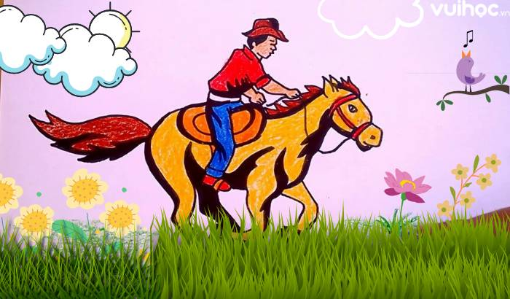

Tuổi Ngựa: sinh năm Ngựa (năm Ngọ, theo âm lịch).

Slide 13

Đọc thầm khổ thơ 2 và trả lời câu hỏi :
- Mẹ ơi, con sẽ phi
Qua bao nhiêu ngọn gió
Gió xanh miền trung du
Gió hồng vùng đất đỏ
Gió đen hút đại ngàn
Mấp mô triền núi đá…
Con mang về cho mẹ
Ngọn gió của trăm miền.
2
2
“Ngựa con” theo ngọn gió rong chơi những đâu?

Slide 14
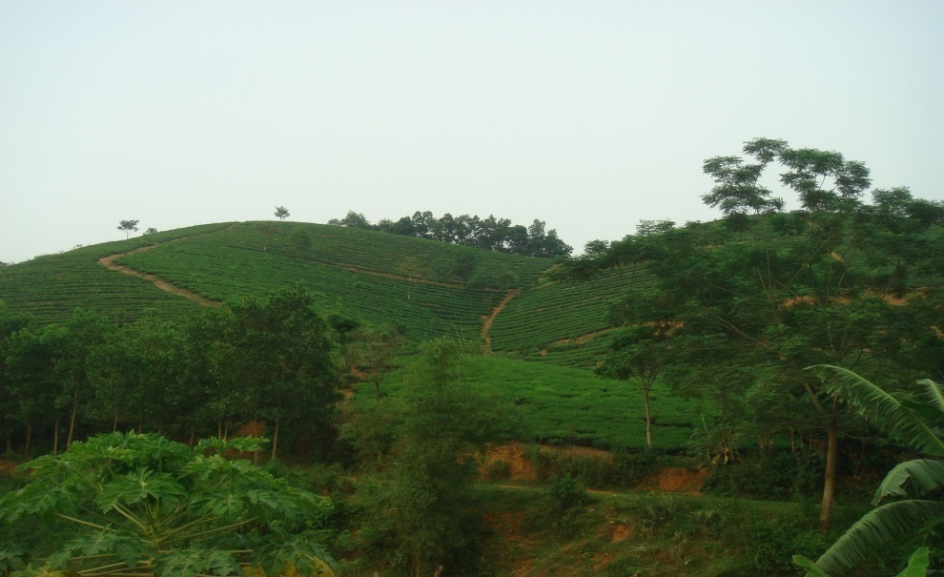
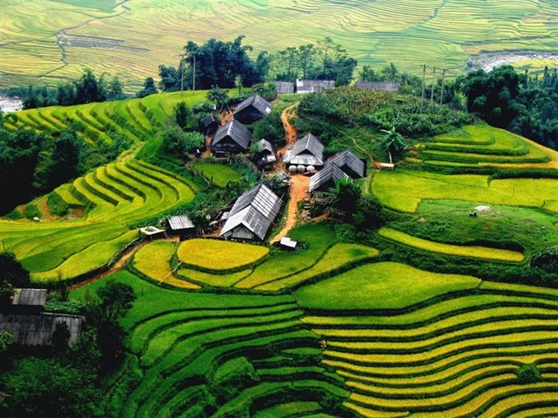
Miền trung du

Slide 15
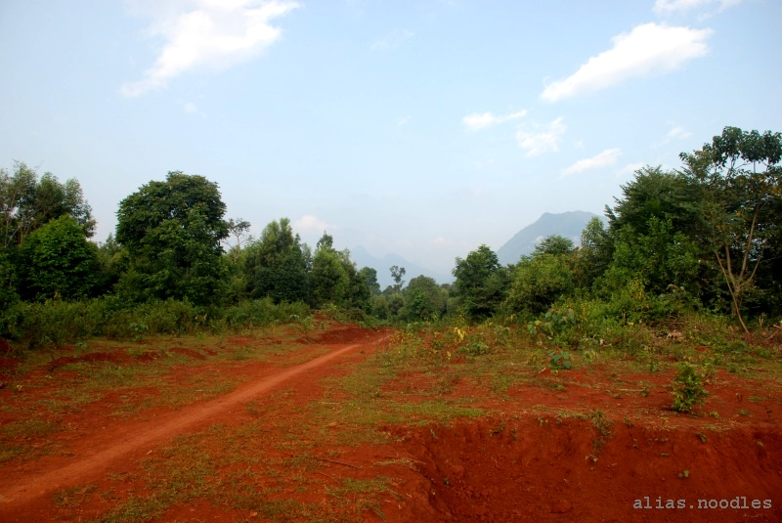
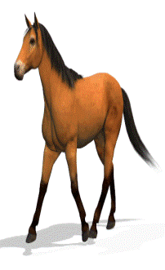
Vùng đất đỏ

Slide 16
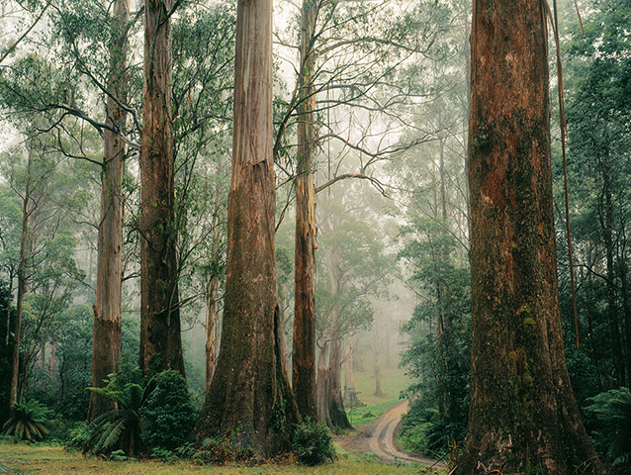
Đại ngàn

Slide 17
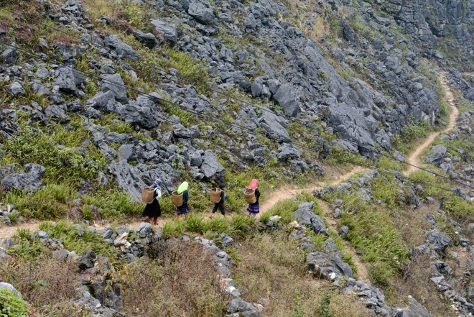
Triền núi đá…

Slide 18
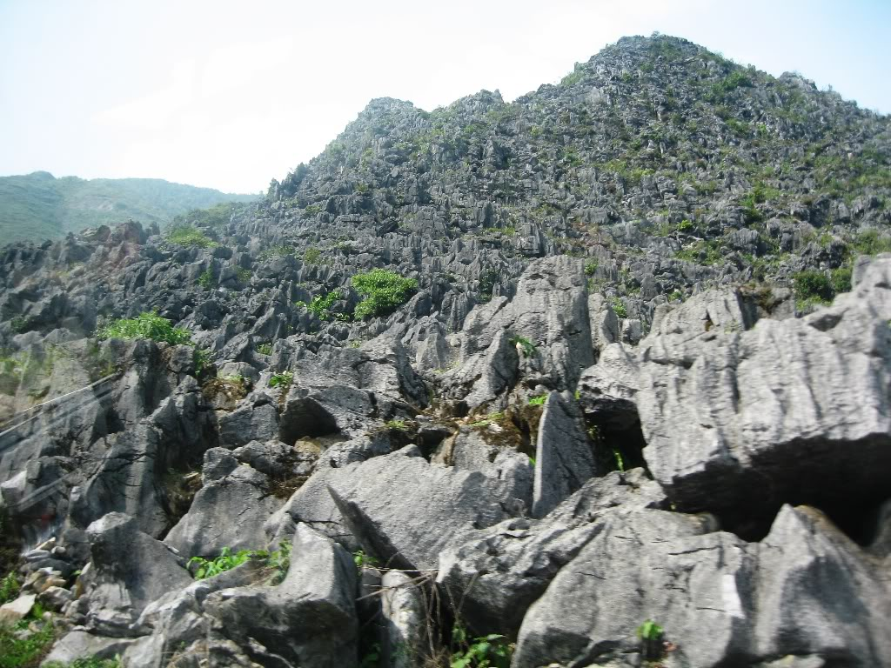
Mấp mô triền núi đá…

Slide 19


2
“Ngựa con” theo ngọn gió rong chơi những đâu?
- Mẹ ơi, con sẽ phi
Qua bao nhiêu ngọn gió
Gió xanh miền trung du
Gió hồng vùng đất đỏ
Gió đen hút đại ngàn
Mấp mô triền núi đá…
Con mang về cho mẹ
Ngọn gió của trăm miền.
Ngựa con rong chơi khắp nơi: qua miền trung du xanh ngắt, qua những cao nguyên đất đỏ, những rừng đại ngàn đến triền núi đá.
Đi khắp nơi nhưng “ngựa con” vẫn nhớ mang về cho mẹ “ngọn gió của trăm miền”.

Slide 20
Đọc thầm khổ thơ 3 và trả lời câu hỏi :
Ngựa con sẽ đi khắp
Trên những cánh đồng hoa
Lóa màu trắng hoa mơ
Trang giấy nguyên chưa viết
Con làm sao ôm hết
Mùi hoa huệ ngạt ngào
Gió và nắng xôn xao
Khắp đồng hoa cúc dại.
3
3
Điều gì hấp dẫn “ngựa con” trên những cánh đồng hoa?

Slide 21
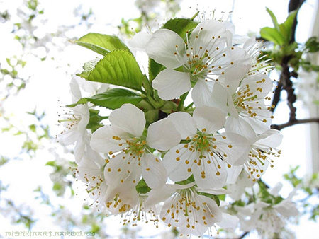
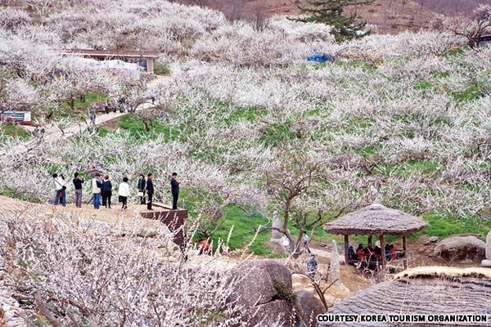
Màu trắng hoa mơ

Slide 22
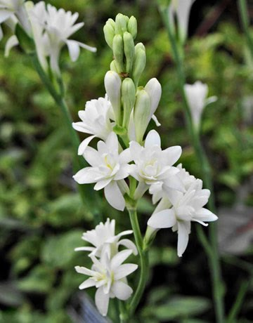
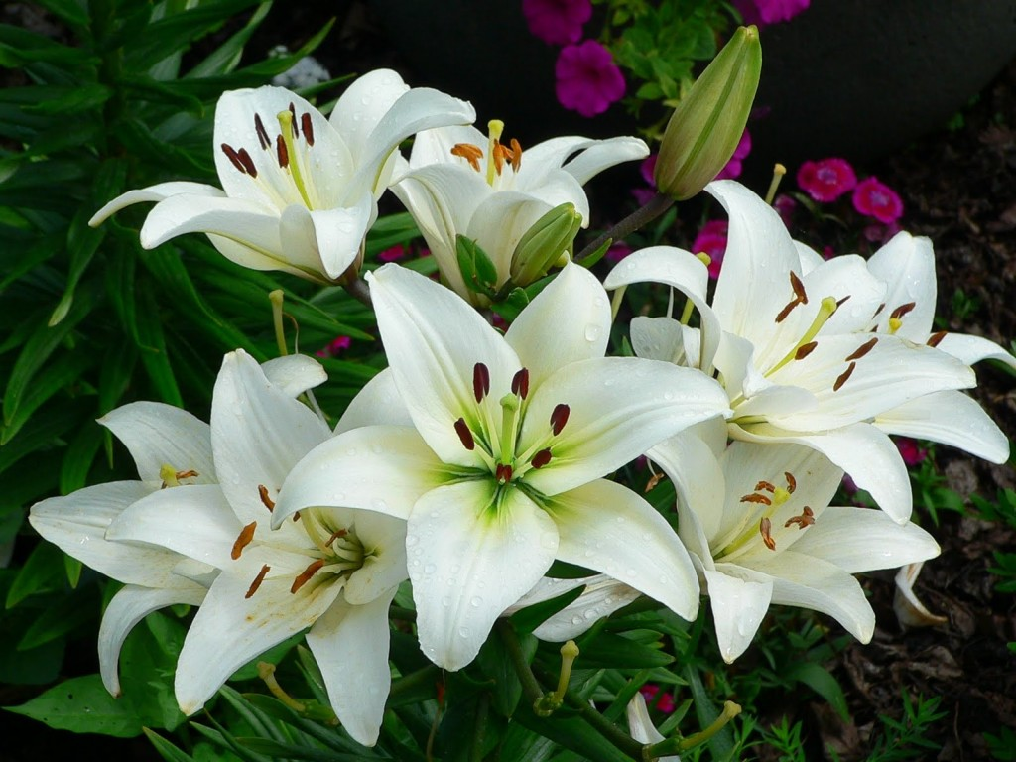
Mùi hoa huệ ngạt ngào

Slide 23
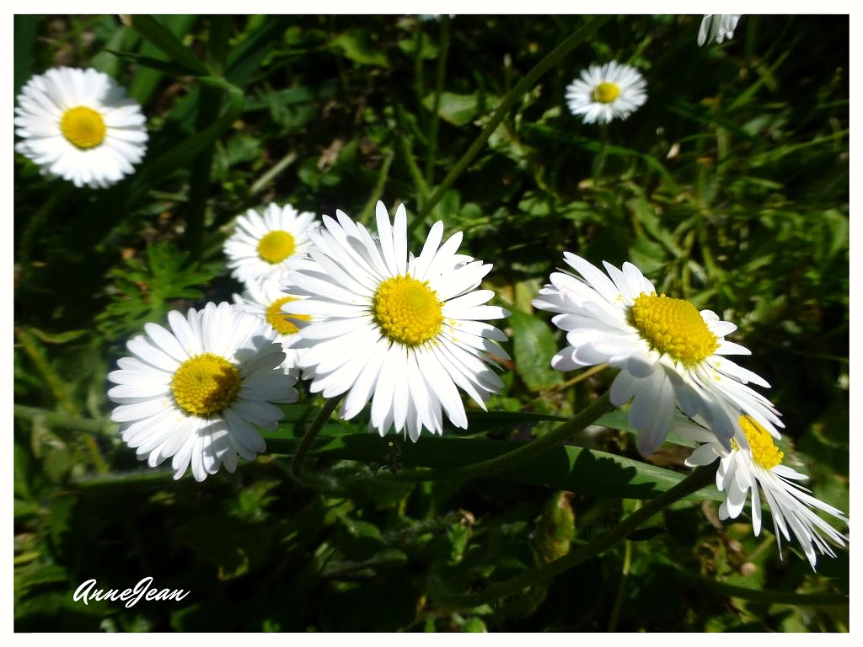
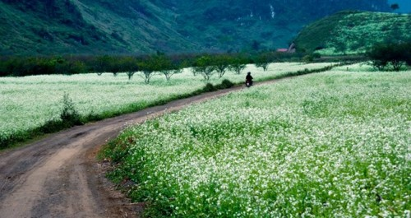
Đồng hoa cúc dại

Slide 24
3
Điều gì hấp dẫn “ngựa con” trên những cánh đồng hoa?
Ngựa con sẽ đi khắp
Trên những cánh đồng hoa
Lóa màu trắng hoa mơ
Trang giấy nguyên chưa viết
Con làm sao ôm hết
Mùi hoa huệ ngạt ngào
Gió và nắng xôn xao
Khắp đồng hoa cúc dại.
Trên những cánh đồng hoa có nhiều điều hấp dẫn: màu trắng lóa của hoa mơ, hương thơm ngạt ngào của hoa huệ, gió và nắng xôn xao trên cánh đồng tràn ngập hoa cúc dại.

Slide 25
Đọc thầm khổ thơ 4 và trả lời câu hỏi :
4
Trong khổ thơ cuối, “ngựa con” nhắn nhủ mẹ điều gì?
“Ngựa con” nhắn nhủ với mẹ: tuổi con là tuổi đi nhưng mẹ đừng buồn, dù đi xa cách núi cách rừng, cách sông, cách biển, con cũng nhớ tìm đường về với mẹ.
4
Tuổi con là tuổi Ngựa
Nhưng mẹ ơi, đừng buồn
Dẫu cách núi cách rừng
Dẫu cách sông cách biển
Con tìm về với mẹ
Ngựa con vẫn nhớ đường.
Cậu bé dù đi muôn nơi vẫn tìm đường về với mẹ.

Slide 26
5
Nếu vẽ một bức tranh minh hoạ bài thơ này, em sẽ vẽ
như thế nào?
6
Tự học thuộc lòng bài thơ.

Slide 27
NỘI DUNG
Cậu bé tuổi Ngựa thích bay nhảy, thích du ngoạn nhiều nơi nhưng rất yêu mẹ, đi đâu cũng nhớ tìm đường về với mẹ.

Slide 28
Giọng đọc dịu dàng, hào hứng; nhanh hơn và trải dài ở khổ thơ
2 và 3.
Lắng lại đầy trìu mến ở hai dòng thơ cuối bài thơ.

Slide 29
LUYỆN ĐỌC DIỄN CẢM
- Mẹ ơi, con tuổi gì ?
- Tuổi con là tuổi Ngựa
Ngựa không yên một chỗ
Tuổi con là tuổi đi …

Slide 30

Học thuộc bài thơ, nội dung bài
Chuẩn bị bài sau: Kéo co

Slide 31
CHÚC CÁC EM HỌC TẬP TỐT!
CHÀO CÁC EM

